Slide 1



Slide 2

VẬN DỤNG

Slide 3


Vượt chướng ngại vật

Slide 4



Slide 5

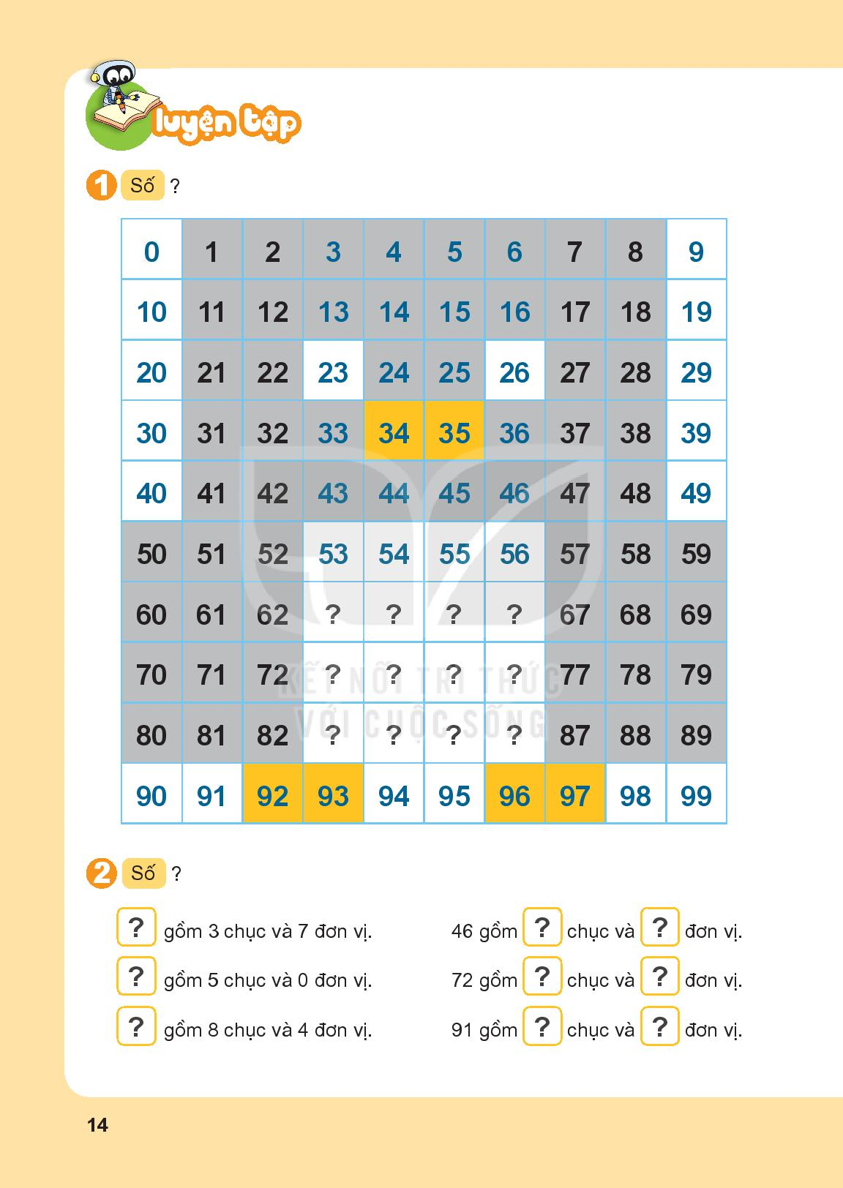
63
64
65
66
73
74
75
76
83
84
85
86

Slide 6
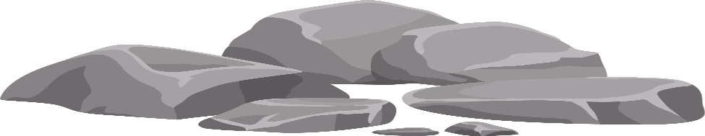

Slide 7
37
4
6
50
7
2
84
9
1

Slide 8



Slide 9
